Slide 1
Llwybr Datblygu’r Gymraeg
Welsh Language Development Pathway
Chwefror 2il 2023
Grŵp C – Mari Powell
Darlith 8 (Lecture 8)

Slide 2
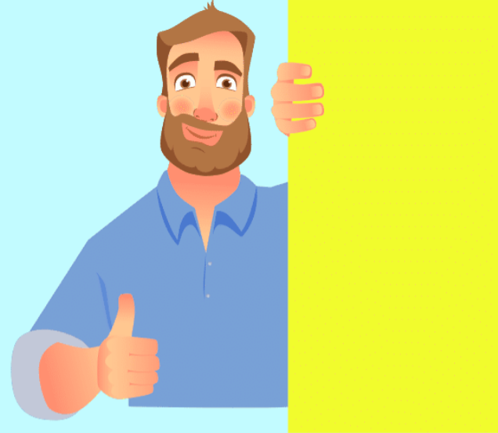
Nod y wers heddiw ydy...
The aim of today's lesson is...
Adolygu
Revision
Pwy?
Who?
Pa?
Who?
Y Tywydd
The Weather

Slide 3

Adolygu
Revision

Slide 4

Cymraeg

Slide 5

Saesneg

Slide 6
Llythrennedd
Literacy

Slide 7

Mathemateg

Slide 8
Rhifedd
Numeracy

Slide 9

Gwyddoniaeth

Slide 10

Daearyddiaeth

Slide 11

Hanes

Slide 12

Cerddoriaeth

Slide 13

Celf

Slide 14

Addysg Gorfforol

Slide 15

Addysg Grefyddol

Slide 16

Technoleg Gwybodaeth

Slide 17

Ffrangeg

Slide 18
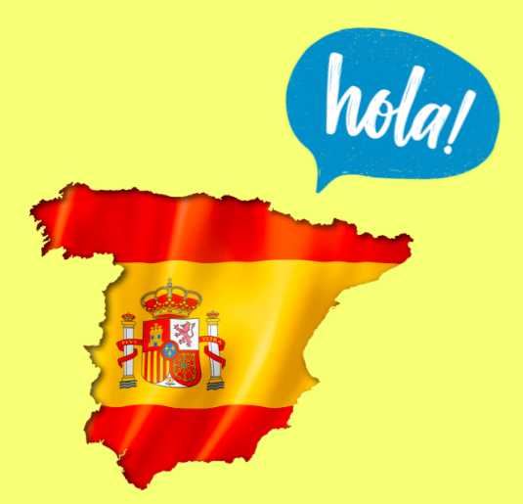
Sbaeneg

Slide 19

Almaeneg

Slide 20
Dysgu (to teach)
Ydych chi’n dysgu... Mathemateg? Wyt ti’n dysgu... Hanes? Do you teach… Cymraeg? Cerddoriaeth? pob pwnc? Ydych chi’n gyfrifol am… Lythrennedd? Wyt ti’n gyfrifol am… Fathemateg? Are you responsible for… Wyddoniaeth? Y Cyfnod Sylfaen? Pa flwyddyn rydych chi’n dysgu? Pa flwyddyn rwyt ti’n dysgu? What year do you teach?
Ateb
Ydw. Ydw, dw i’n dysgu ...... Nac ydw. Nac ydw, dw i ddim yn dysgu ..... ond rydw i’n dysgu ..... Ydw. Ydw, dw i’n gyfrifol am... Nac ydw. Nac ydw, dw i ddim yn gyfrifol am ..... ond dw i’n gyfrifol am ... Rydw i’n dysgu’r Dosbarth Meithrin yn Ysgol y Parc. Rydw i’n athrawes Blwyddyn 6 mewn ysgol gynradd.
Mewn usually means ‘in a‘ and is indefinite,
e.g. Rydw i’n gweithio mewn ysgol gynradd yn Abertawe.
Yn refers to a definite place,
e.g. Rydw i’n gweithio yn Ysgol Gynradd Abbey.

Slide 21
Amser Cofrestru
Registration Time

Slide 22
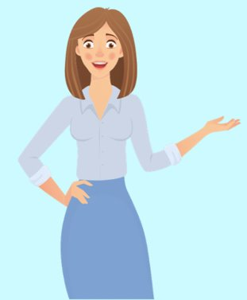
Bore da, bawb/blant/ddosbarth!
Ydy … yma heddiw?
Rhif​​ | Pwy?​​
1​​ | Cara​
2​​ | Elle​
3​​ | Ffion​
4​​ | Jodie​
5 | Lois​
6 | Lucy
7 | Phoebe
8 | Rebecca
9 | Holly
10 | Carly
11 | Kayla
12 | Melissa
Sut wyt ti?
Ble rwyt ti’n byw?
Beth rwyt ti’n hoffi?
Beth ydy dy hoff fwyd/lyfr/raglen/liw/bwnc di?
Beth rwyt ti eisiau wneud heddiw/heno/yfory?

Slide 23

Bore da, Miss/Syr!
Yma!
Dw i'n ...
Dw i'n byw yn...
Dw i'n hoffi...
Fy hoff fwyd/lyfr/raglen/liw/bwnc ydy...
Dw i eisiau ….. heddiw/heno/yfory.

Slide 24
Pwy?
Who?

Slide 25
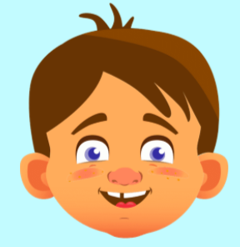
Pwy sy’n…?
Who is…?
Pwy sy’n absennol heddiw?
Rhys sy’n absennol heddiw.
Tom, Rhian a Bethan sy’n cael cinio heddiw.
Pwy sy’n cael cinio heddiw?
Dylan a Carys sy’n cael brechdanau heddiw.
Pwy sy’n cael brechdanau heddiw?

Slide 26
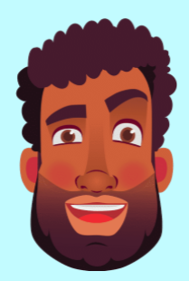


Pwy wyt ti?
Who are you?
Tom ydw i.
Jac ydw i.

Slide 27
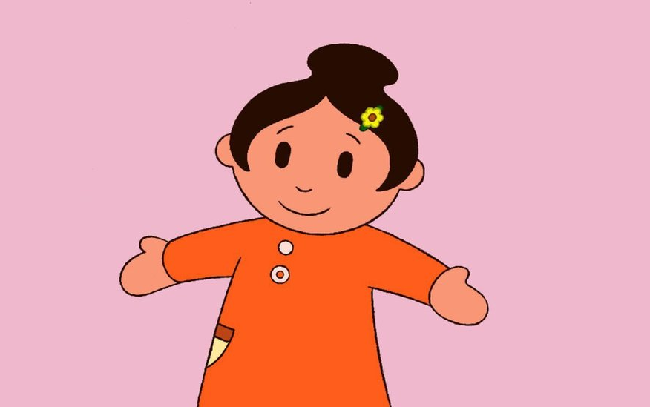
Pwy ydy hi?
Who is she?
Sali Mali ydy hi.

Slide 28

Pwy ydy e?
Who is he?
Tedi Twt ydy e.

Slide 29
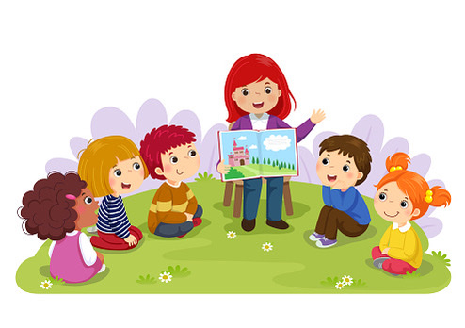
Pwy ydyn nhw?
Who are they?
Dosbarth Derbyn ydyn nhw.

Slide 30
“Pwy?” means “Who?” so the answer is usually the name
of a person or a pronoun e.g.
Pwy sy’n chwarae? Nia sy’n chwarae.
Pwy sy’n chwarae? Hi sy’n chwarae.

Slide 31

Pwy sy’n chwarae Lego?
Who’s playing Lego?
Charlie sy’n chwarae Lego.

Slide 32
Pwy sy’n eistedd ar y mat?
Who’s sitting on the mat?
Elsi a Wil sy’n eistedd ar y mat.

Slide 33

Pwy sy’n gwrando?
Who’s listening?
Rhys a Seren sy’n gwrando.

Slide 34
Pwy sy’n tacluso heddiw?
Who’s tidying up today?
Evan sy’n tacluso heddiw.

Slide 35


Pwy sy’n barod?
Who’s ready?
Pawb sy’n barod!

Slide 36
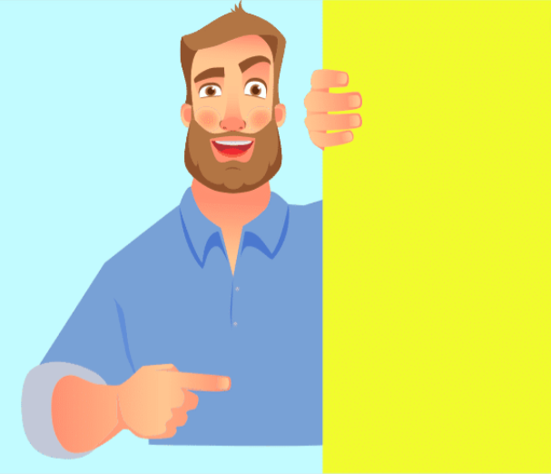
Dyddiau’r wythnos
Days of the week
Dydd Llun
Dydd Mawrth
Dydd Mercher
Dydd Iau
Dydd Gwener
Dydd Sadwrn
Dydd Sul
Gwrandewch ar y caneuon hyn er mwyn eich helpu i ddysgu enwau dyddiau’r wythnos:
Listen to these songs to help you to learn the names of the days of the week:
https://youtu.be/mFWbUtnG6VE
https://youtu.be/tOyfub5kIYA
https://youtu.be/2DvoGZMcYOM

Slide 37





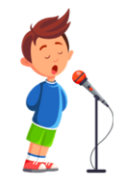
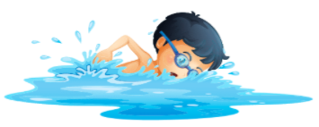
Pwy sy’n ….. ar ddydd ….. ?
 | Dydd Llun | Dydd Mawrth | Dydd Mercher | Dydd Iau | Dydd Gwener
Rhodri
Gareth
Steffan

Slide 38
Pa...?
What/Which...?

Slide 39
Pa + Treiglad Meddal
Y Treiglad Meddal
The Soft Mutation
p > b
t > d
c > g
b > f
d > dd
g > -
m > f
ll > l
rh > r
Pa rif ...?
Pa liw ...?
Pa lyfr ...?
Pa air ...?
Pa flwyddyn …?
Pa ddydd …?

Slide 40
Pa ddydd ydy hi heddiw?
Which/What day is it today?
Dydd Iau ydy hi heddiw.

Slide 41
Y Tywydd
The Weather

Slide 42

Sut mae’r tywydd heddiw?
What’s the weather like today?
Mae hi’n heulog heddiw.
It is sunny today.

Slide 43

Sut mae’r tywydd heddiw?
Mae hi’n braf heddiw.
It is fine/nice today.

Slide 44

Sut mae’r tywydd heddiw?
Mae hi’n bwrw glaw heddiw.
It is raining today.

Slide 45

Sut mae’r tywydd heddiw?
Mae hi’n oer heddiw.
It is cold today.

Slide 46

Sut mae’r tywydd heddiw?
Mae hi’n stormus heddiw.
It is stormy today.

Slide 47

Sut mae’r tywydd heddiw?
Mae hi’n bwrw eira heddiw.
It is snowing today.

Slide 48

Sut mae’r tywydd heddiw?
Mae hi’n niwlog heddiw.
It is foggy today.

Slide 49

Sut mae’r tywydd heddiw?
Mae hi’n rhewi heddiw.
It is freezing today.

Slide 50

Sut mae’r tywydd heddiw?
yn / ‘n causes a soft mutation with adjectives
Mae hi’n gymylog heddiw.
It is cloudy today.

Slide 51

Sut mae’r tywydd heddiw?
yn / ‘n causes a soft mutation with adjectives
Mae hi’n wyntog heddiw.
It is windy today.

Slide 52

Sut mae’r tywydd heddiw?
yn / ‘n causes a soft mutation with adjectives
Mae hi’n boeth heddiw.
It is hot today.

Slide 53

Sut mae’r tywydd heddiw?
yn / ‘n causes a soft mutation with adjectives
Mae hi’n wlyb heddiw.
It is wet today.

Slide 54
Ydych chi’n cofio?!
Do you remember?!
Mae hi’n bwrw glaw.
Mae hi’n heulog.
It is raining.
It is sunny.
Mae hi’n boeth.
Mae hi’n gymylog.
Mae hi’n wlyb.
It is hot.
It is cloudy.
It is wet.
Mae hi’n wyntog.
It is windy.
Mae hi’n bwrw eira.
Mae hi’n oer.
It is fine.
Mae hi’n braf.
Mae hi’n stormus.
It is snowing.
It is cold.
It is stormy.

Slide 55

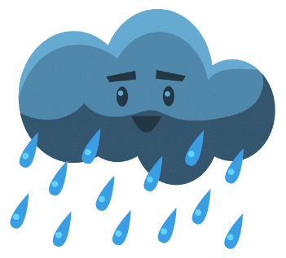
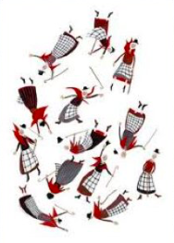
Idiomau
Idioms
Mae’r haul yn gwenu!
The sun is shining!
Mae hi’n arllwys y glaw!
It’s pouring down!
Mae hi’n bwrw hen wragedd a ffyn!
It’s raining cats and dogs!

Slide 56
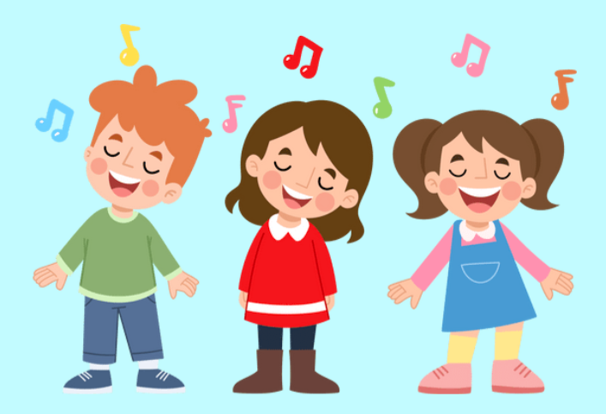
Y Tywydd!
(#SHE’LL BE COMING ROUND THE MOUNTAIN)
Mae hi’n heulog heddiw, hip-hwre!
Mae hi’n heulog heddiw, hip-hwre!
Mae hi’n heulog heddiw,
Heulog heddiw,
Heulog Heddiw, hip-hwre!
Mae hi’n bwrw glaw heddiw, ych-a-fi!
Mae hi’n bwrw glaw heddiw, ych-a-fi!
Mae hi’n bwrw glaw heddiw,
Bwrw glaw heddiw
Bwrw glaw heddiw, ych-a-fi!
https://youtu.be/rFDedewekhA

Slide 57
Bwrw Glaw!
Bwrw, bwrw, bwrw glaw,
Bwrw, bwrw, bwrw glaw,
Gwisgo het a welis, bwrw glaw,
Gwisgo het a welis, bwrw glaw!
Bwrw, bwrw, bwrw glaw,
Bwrw, bwrw, bwrw glaw,
Neidio yn y pyllau, bwrw glaw,
Neidio yn y pyllau, bwrw glaw!
Bwrw, bwrw, bwrw glaw,
Bwrw, bwrw, bwrw glaw,
Sblasio yn y pyllau, bwrw glaw,
Sblasio yn y pyllau, bwrw glaw!

Slide 58
Ydy hi’n heulog heddiw?
Ydy, mae hi’n heulog heddiw.
Nac ydy, dydy hi ddim yn heulog heddiw.
RHEOL:
Ydy yn y cwestiwn = Ydy / Nac ydy yn yr ateb
RULE:
Ydy in the question = Ydy / Nac ydy in the answer.

Slide 59
Ydy hi’n oer heddiw?
Ydy, mae hi’n oer heddiw.
Nac ydy, dydy hi ddim yn oer heddiw.
RHEOL:
Ydy yn y cwestiwn = Ydy / Nac ydy yn yr ateb
RULE:
Ydy in the question = Ydy / Nac ydy in the answer.

Slide 60
Ydy hi’n gymylog heddiw?
Ydy, mae hi’n gymylog heddiw.
Nac ydy, dydy hi ddim yn gymylog heddiw.
RHEOL:
Ydy yn y cwestiwn = Ydy / Nac ydy yn yr ateb
RULE:
Ydy in the question = Ydy / Nac ydy in the answer.

Slide 61
Ydy hi’n braf heddiw?
Ydy, mae hi’n braf heddiw.
Nac ydy, dydy hi ddim yn braf heddiw.
RHEOL:
Ydy yn y cwestiwn = Ydy / Nac ydy yn yr ateb
RULE:
Ydy in the question = Ydy / Nac ydy in the answer.

Slide 62

Ydy hi’n ddydd Mawrth heddiw?
Is it Tuesday today?
Ydy, mae hi’n ddydd Mawrth heddiw.

Slide 63

Ydy hi’n ddydd Sadwrn heddiw?
Is it Saturday today?
Nac ydy, dydy hi ddim yn ddydd Sadwrn heddiw.

Slide 64
Gwaith Cartref
Homework

Slide 65
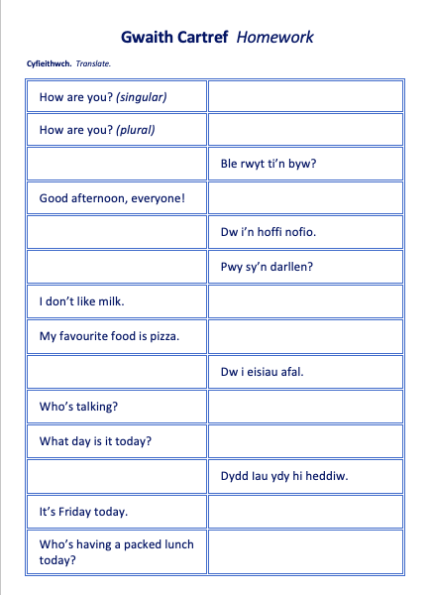

Eich tasg!
Your task!
Cwblhewch erbyn wythnos nesaf os gwelwch yn dda.
Please complete by next week.

Slide 66

Oes cwestiwn?
Any questions?

Slide 67

Gwaith gwych!
Hwyl fawr!

